Slide 1

Auth with JWT

Slide 2

Que vamos a ver?
Autenticación con JWT
Interceptors y HttpClient
Guards
Implementación

Slide 3
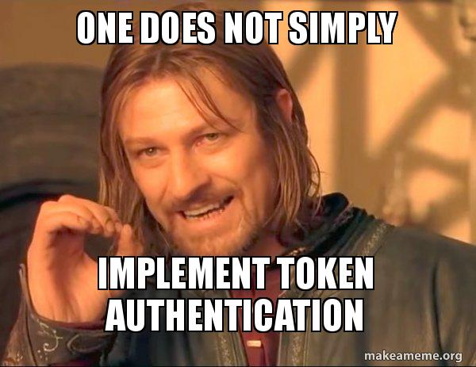
O si...

Slide 4
Antes que nada...
¿Qué es JWT?
JSON Web Token (JWT) es un estándar abierto que define una forma compacta y autónoma para transmitir información de forma segura entre las partes como un objeto JSON. Esta información se puede verificar y confiar porque está firmada digitalmente.
www.jwt.io/introduction/

Slide 5
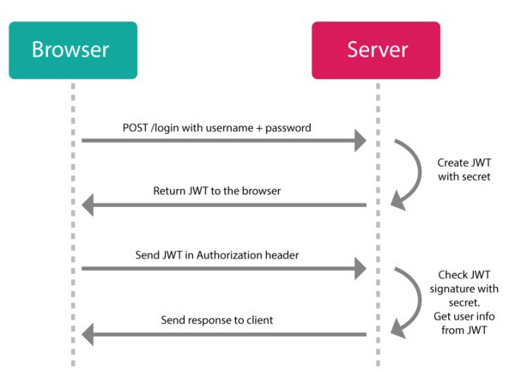
Ok ok pero...
¿Cómo funciona?

Slide 6
Claro...
¿Y cómo se estructura?
En su forma compacta, JSON Web Tokens consta de tres partes separadas por puntos ( . )
Header: generalmente consta de dos partes, el tipo de token (JWT), y el algoritmo que utiliza para encriptar, como HMAC SHA256 o RSA.
Payload: compuesto por los llamados JWT Claims donde irán colocados la atributos que definen nuestro token (Datos).
Signature: se genera usando los anteriores dos campos en base64, una key secreta (del lado del servidor) y el algoritmo de encriptación.

Slide 7
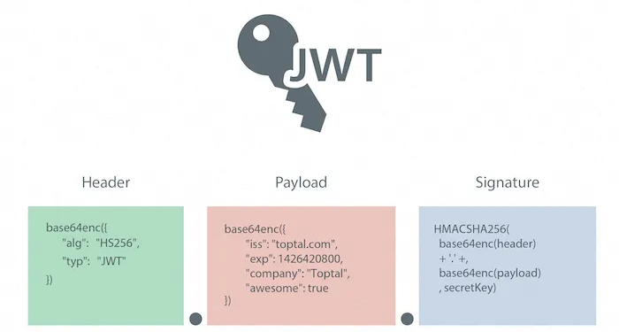
Algo así

Slide 8
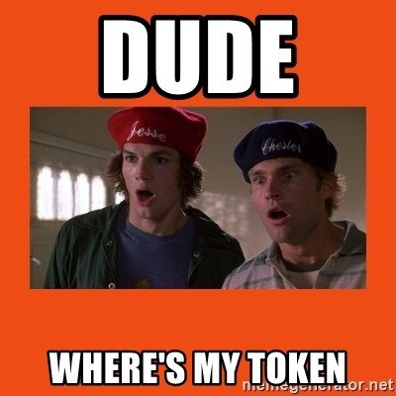
https://jwt.io/

Slide 9
Claro...
Agregar ventajas
…..

Slide 10
Implementación en Angular

Slide 11
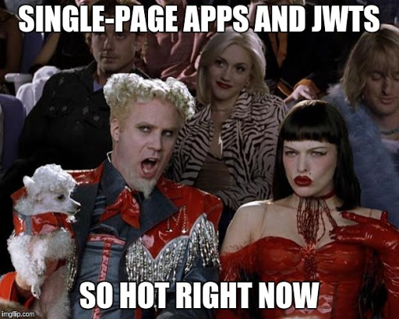

Slide 12
INTERCEPTORS

Slide 13
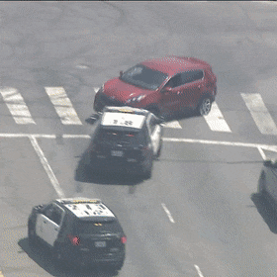
Así? mmm... no exactamente

Slide 14
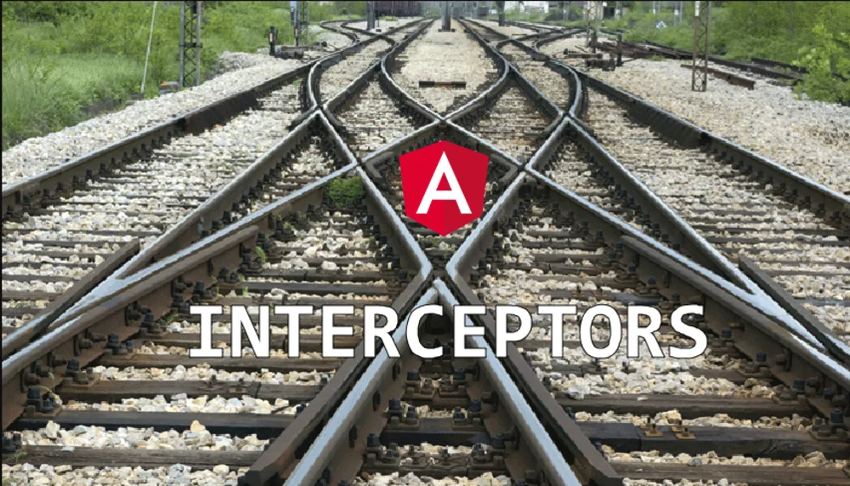
Más bien algo así

Slide 15
Entonces...
¿Que es un interceptor?
Los interceptores proporcionan un mecanismo para interceptar y / o mutar solicitudes salientes o respuestas entrantes. Son muy similares al concepto de middleware con un marco como Express, a excepción del frontend. Los interceptores pueden ser realmente útiles para funciones como el almacenamiento en caché y el registro.

Slide 17

Chip y Dan Heath, autores del exitoso libro "Made To Stick", han colaborado en el diseño de esta plantilla con el fin de ayudar a los usuarios a crear y diseñar presentaciones excelentes de un producto, servicio o idea nuevos.

Slide 18


1. Introducción
Elige un enfoque para captar la atención de la audiencia desde el principio: puede ser inesperado, afectivo o sencillo.
Inesperado Destaca lo nuevo, inusual o sorprendente del producto, servicio o idea.
Afectivo Menciona las razones por las que a la gente les puede interesar el producto.
Sencillo Di de una manera sencilla y resumida de qué vas a hablar a continuación.

Slide 19
¿Cuántos idiomas tendríamos que saber para comunicarnos con el resto del mundo?
Consejo
En este ejemplo, iniciamos la presentación con algo inesperado.
Mientras que la audiencia piensa en un número, les sorprendemos con la siguiente diapositiva.

Slide 20
¡Solo uno! El tuyo.
(Con un poco de ayuda de tu smartphone, claro)
Consejo
Recuerda: si algo suena a sentido común, la gente lo ignora.
Destaca lo inesperado de tu tema.

Slide 21
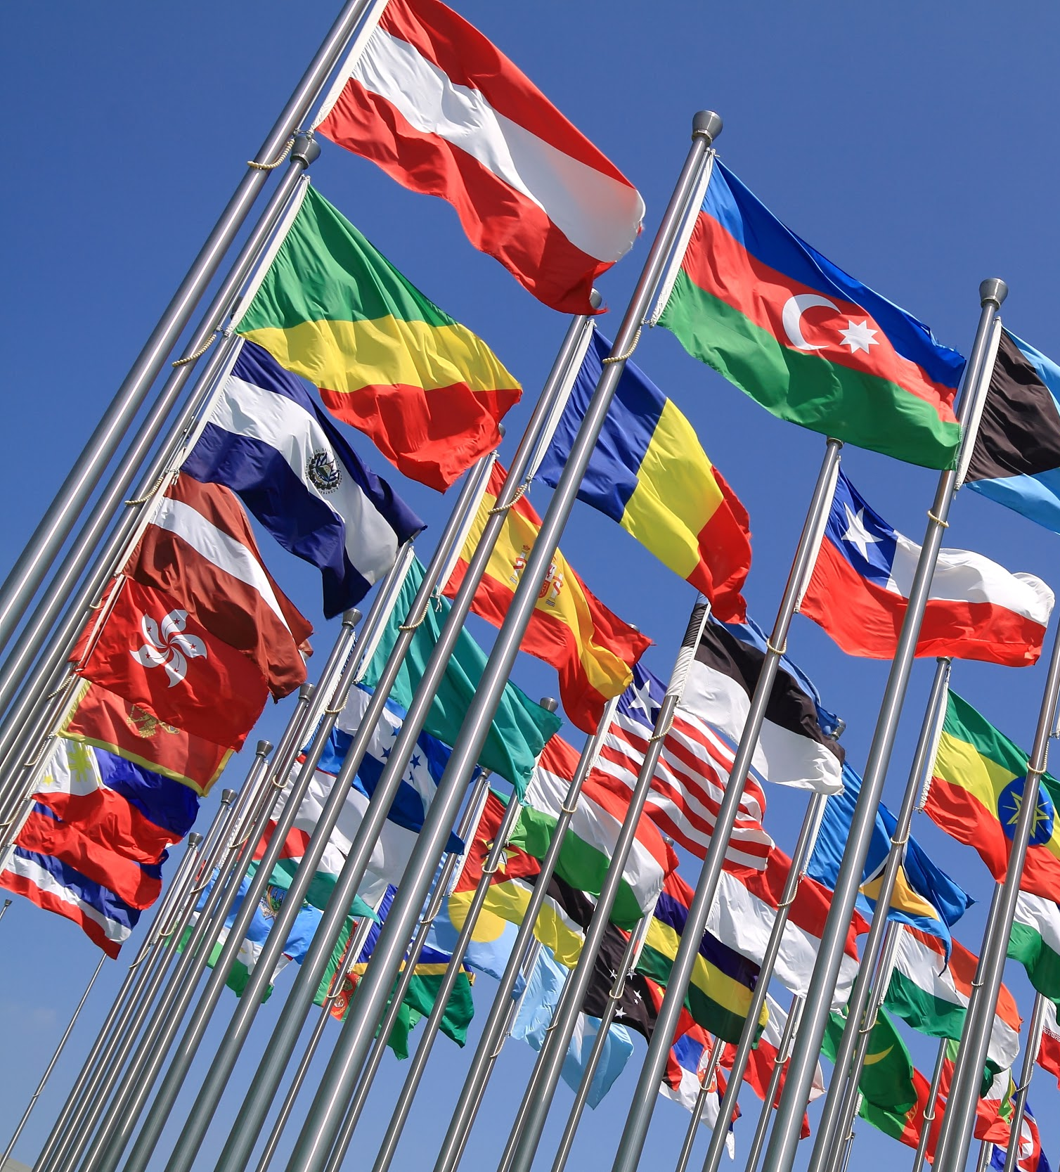
La aplicación Traductor de Google puede traducir lo que quieras en hasta un máximo de NOVENTA IDIOMAS, ya sea alemán, japonés, checo o zulú
Consejo
No esperes hasta el final de la presentación para revelar el mensaje principal.
Menciona antes tu producto o idea (en este caso, una aplicación de traducción).

Slide 22
2. Ejemplos
Al final de este apartado, la audiencia debe ser capaz de responder a estas dos preguntas:
¿Qué? ¿Qué problema solucionas con tu propuesta?
¿Quién? Expón el caso de una persona concreta que pueda beneficiarse de tu solución.

Slide 23
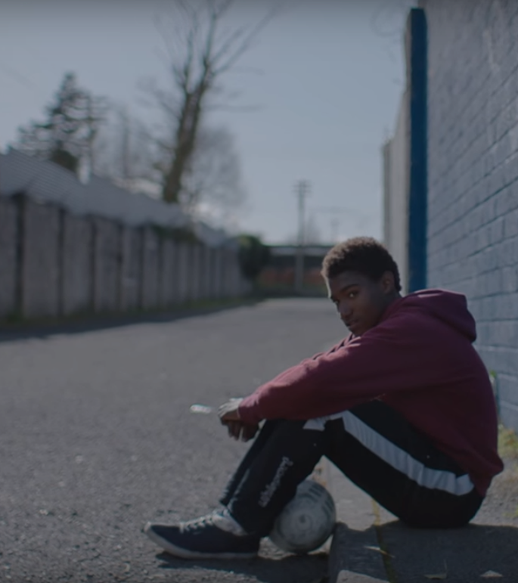
Este es Alberto.
Hace poco se marchó de España a un pueblo pequeño de Irlanda del norte.
Le encanta el fútbol, pero no podía comunicarse con el entrenador ni con los jugadores de un equipo.
Consejo
Si es posible, cuéntale el problema a la audiencia a través de la historia de una persona.

Slide 24

Este es Marcos.
Hace poco abrió una tienda de cámaras de fotos cerca del Museo del Louvre en París.
Las personas que visitan su tienda (turistas en su mayoría) hablan varios idiomas, por lo que atenderlas supone todo un reto para él.
Consejo
Si un ejemplo no es suficiente para que la audiencia entienda la magnitud del problema, pon alguno más.
Esta historia es solo para fines ilustrativos.

Slide 25
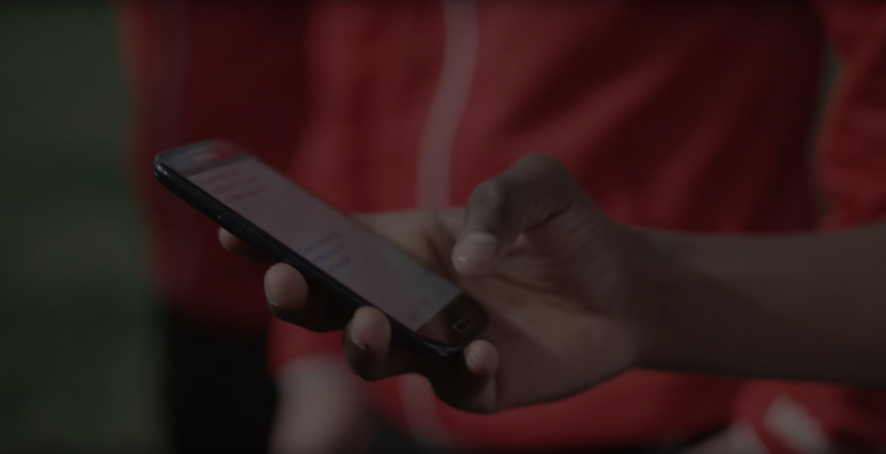
Debido a la barrera del idioma, Alberto se sentía solo y el negocio de Marcos se vio resentido.
Consejo
Lo ideal es que hables de personas en situaciones diferentes, pero que todas ellas puedan beneficiarse de tu solución.

Slide 26

Entonces, Marcos descubrió el Traductor de Google
Sus clientes dictan a la aplicación los problemas que tienen con sus cámaras.
Al conocer las necesidades exactas, Marcos puede ofrecer a los clientes una atención amable y personalizada.

Slide 27
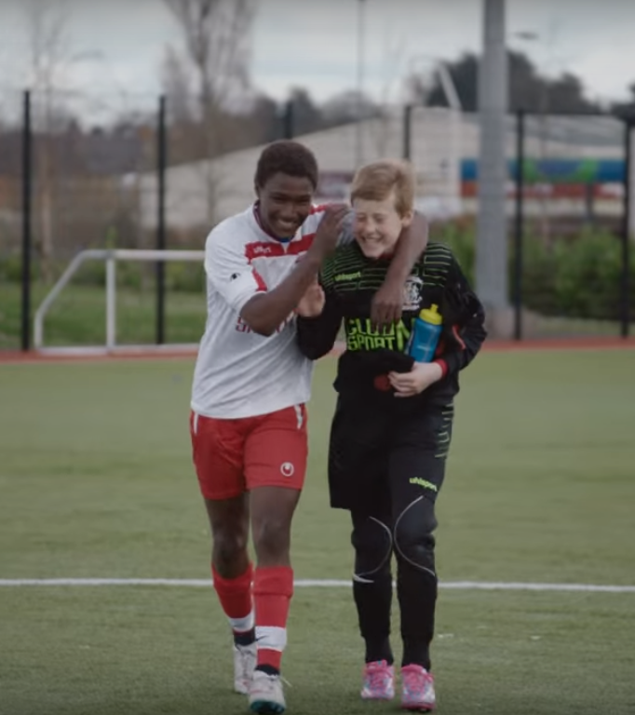
Un simple gesto
Los entrenadores Gary y Glen no sabían español.
Utilizaron el Traductor de Google para invitar a Alberto a unirse a su equipo... "¿Quieres jugar?" ... "¿Podrías defender la banda izquierda?"
Consejo
Muestra cómo la persona de la historia consigue sus objetivos gracias a tu solución.

Slide 28

Pasar de no entenderse a ser toda una estrella
Alberto marcó 30 goles en 21 partidos. Varios clubes profesionales de la Premier League están interesados en él. Y es uno de los jugadores favoritos del resto de los miembros del equipo.
Ver un vídeo corto sobre la historia de Alberto
Consejo
Las historias se hacen creíbles cuando se facilitan datos concretos, por ejemplo, la difícil situación por la que atravesaba Alberto y cómo a través del Traductor de Google pudo comunicarse y marcar 30 goles en 21 partidos.

Slide 29
3. Ejemplos
La audiencia debe darse cuenta de lo comunes o poco frecuentes que son tus ejemplos.
Elige una o dos estadísticas y preséntalas de la forma más concreta posible. Por lo general, las estadísticas no son fáciles de recordar, pero estas técnicas pueden ayudarte:
Relaciona los datos Presenta los datos en el contexto de una historia que hayas contado anteriormente.
Compara cifras Procesamos mejor los números grandes si los encuadramos en el contexto de algo familiar.

Slide 30
No es de extrañar que Marcos utilice a menudo el Traductor de Google en su tienda.
En la Unión Europea, hay 23 idiomas reconocidos oficialmente.
Consejo
No expongas los datos de manera aislada. Relaciónalos siempre con una historia que ya hayas contado, en este caso, la de la tienda de Marcos.
Fuente: theguardian.com

Slide 31


Más de 50 millones de estadounidenses viajaron al extranjero en 2015
ESTA CIFRA SUPERA A LA POBLACIÓN DE CALIFORNIA Y DE TEXAS JUNTAS
Consejo
Si una cifra es demasiado grande o pequeña para que la audiencia entienda su envergadura, compárala con algo conocido.
Fuente: travel.trade.gov

Slide 32
4. Cierre
Para generar confianza en tu producto o idea, incluye al menos una de estas tres diapositivas:
Hitos ¿Qué se ha conseguido y qué queda pendiente?
Testimonios ¿Quién apoya tu idea (y quién no)?
Próximos pasos ¿Cómo puede la audiencia poner en práctica lo expuesto o consultar más información?

Slide 33
Hitos
Octubre 2014
Octubre 2015
Agosto 2015
Noviembre 2015
Traducir páginas web con la extensión de Chrome
Traducir texto dentro de una aplicación
2014 |  |  |  | 2015
Traducir conversaciones con tu reloj Android
Traducir texto del inglés o alemán al árabe con un solo toque de cámara

Slide 34
Testimonios
Esta aplicación me ofrece la seguridad de poder emprender un viaje por la zonas rurales de Vietnam
Nombre de la persona, Ciudad
La traducción visual es como hacer magia
Nombre de la persona, Ciudad
Gracias al Traductor de Google, me he animado a aprender francés
Nombre de la persona, Ciudad
Estas citas son solo para fines ilustrativos.

Slide 35

¿Hablas un segundo idioma? Ayúdanos a mejorar el Traductor de Google uniéndote a la comunidad.
Consejo
Anima a la audiencia a que actúe en función de lo que han aprendido.
Según la idea que hayas transmitido, podrías indicarles que se descarguen una aplicación o que se unan a una organización.

Slide 36
¡Buena suerte!
Esperamos que estos consejos te sirvan para exponer una propuesta increíble de tu producto o servicio.
Para ver más consejos (gratuitos) sobre otros tipos de mensajes que puedes usar en tus presentaciones, visita heathbrothers.com/presentations
Si quieres obtener más información sobre cómo impresionar a los demás con tus ideas, échale un vistazo a nuestro libro.

